Slide 1
Tehnologii moderne – căldură accesibilă și eficientă

Slide 2
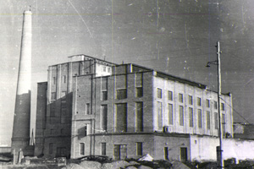
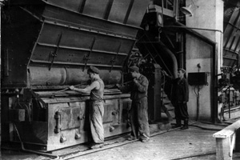
PRINCIPALELE ETAPE ale dezvoltării CET–Nord
1956 - 1961 etapa pe cărbune
1961 - 1968– trecerea la funcționarea cu păcură
Capacitatea de producere funcțională a CET-Nord
3 cazane cu abur de câte 20 t/h
1 turbină cu abur de 4 MW

Slide 3
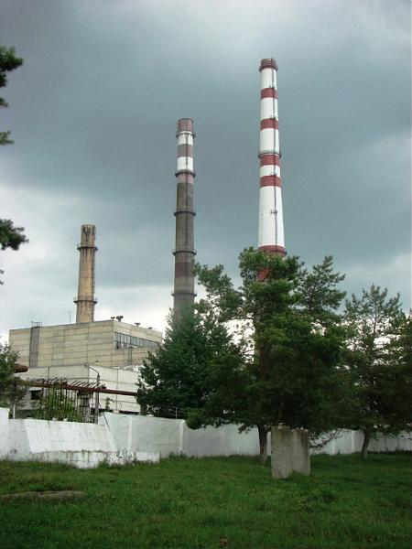
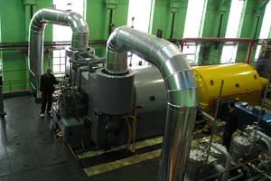
PRINCIPALELE ETAPE ale dezvoltării CET–Nord
1996 - 2005 – modernizarea centralei prin montarea unor turbine de abur de 12 MW și utilizarea fascicolelor înglobate
1990 – 1993 – trecerea la funcționarea cu gaze naturale
Capacitatea de producere funcțională a CET-Nord
6 cazane cu abur (2x40 t/h și 4x75 t/h)
2 turbine cu abur a câte 12 MW

Slide 4
SARCINA TERMICĂ a CET-Nord
Anul 1998 (CET-Nord S.A. activa continuu) 415.642,1 Gcal
Sezonul de încălzire 2018-2019 (lucrul sezonier) 193.822,4 Gcal

Slide 5
Parteneri de DEZVOLTARE
SIDA - Swedish International Développent Cooperation Agency
BERD – Banca Europeană pentru Reconstrucție și Dezvoltare
Fondului Parteneriatului Europei de Est pentru Eficienţă Energetică şi Mediu (E5P)
Uniunea Europeană
Guvernul Republicii Moldova
Finanțare:
Împrumut în valoare de 7 000 000 EUR acordat de BERD;
Grant în valoare de 3 000 000 EUR oferit de E5P.
Grant adițional în valoare de 740 000 EUR oferit de BERD

Slide 7
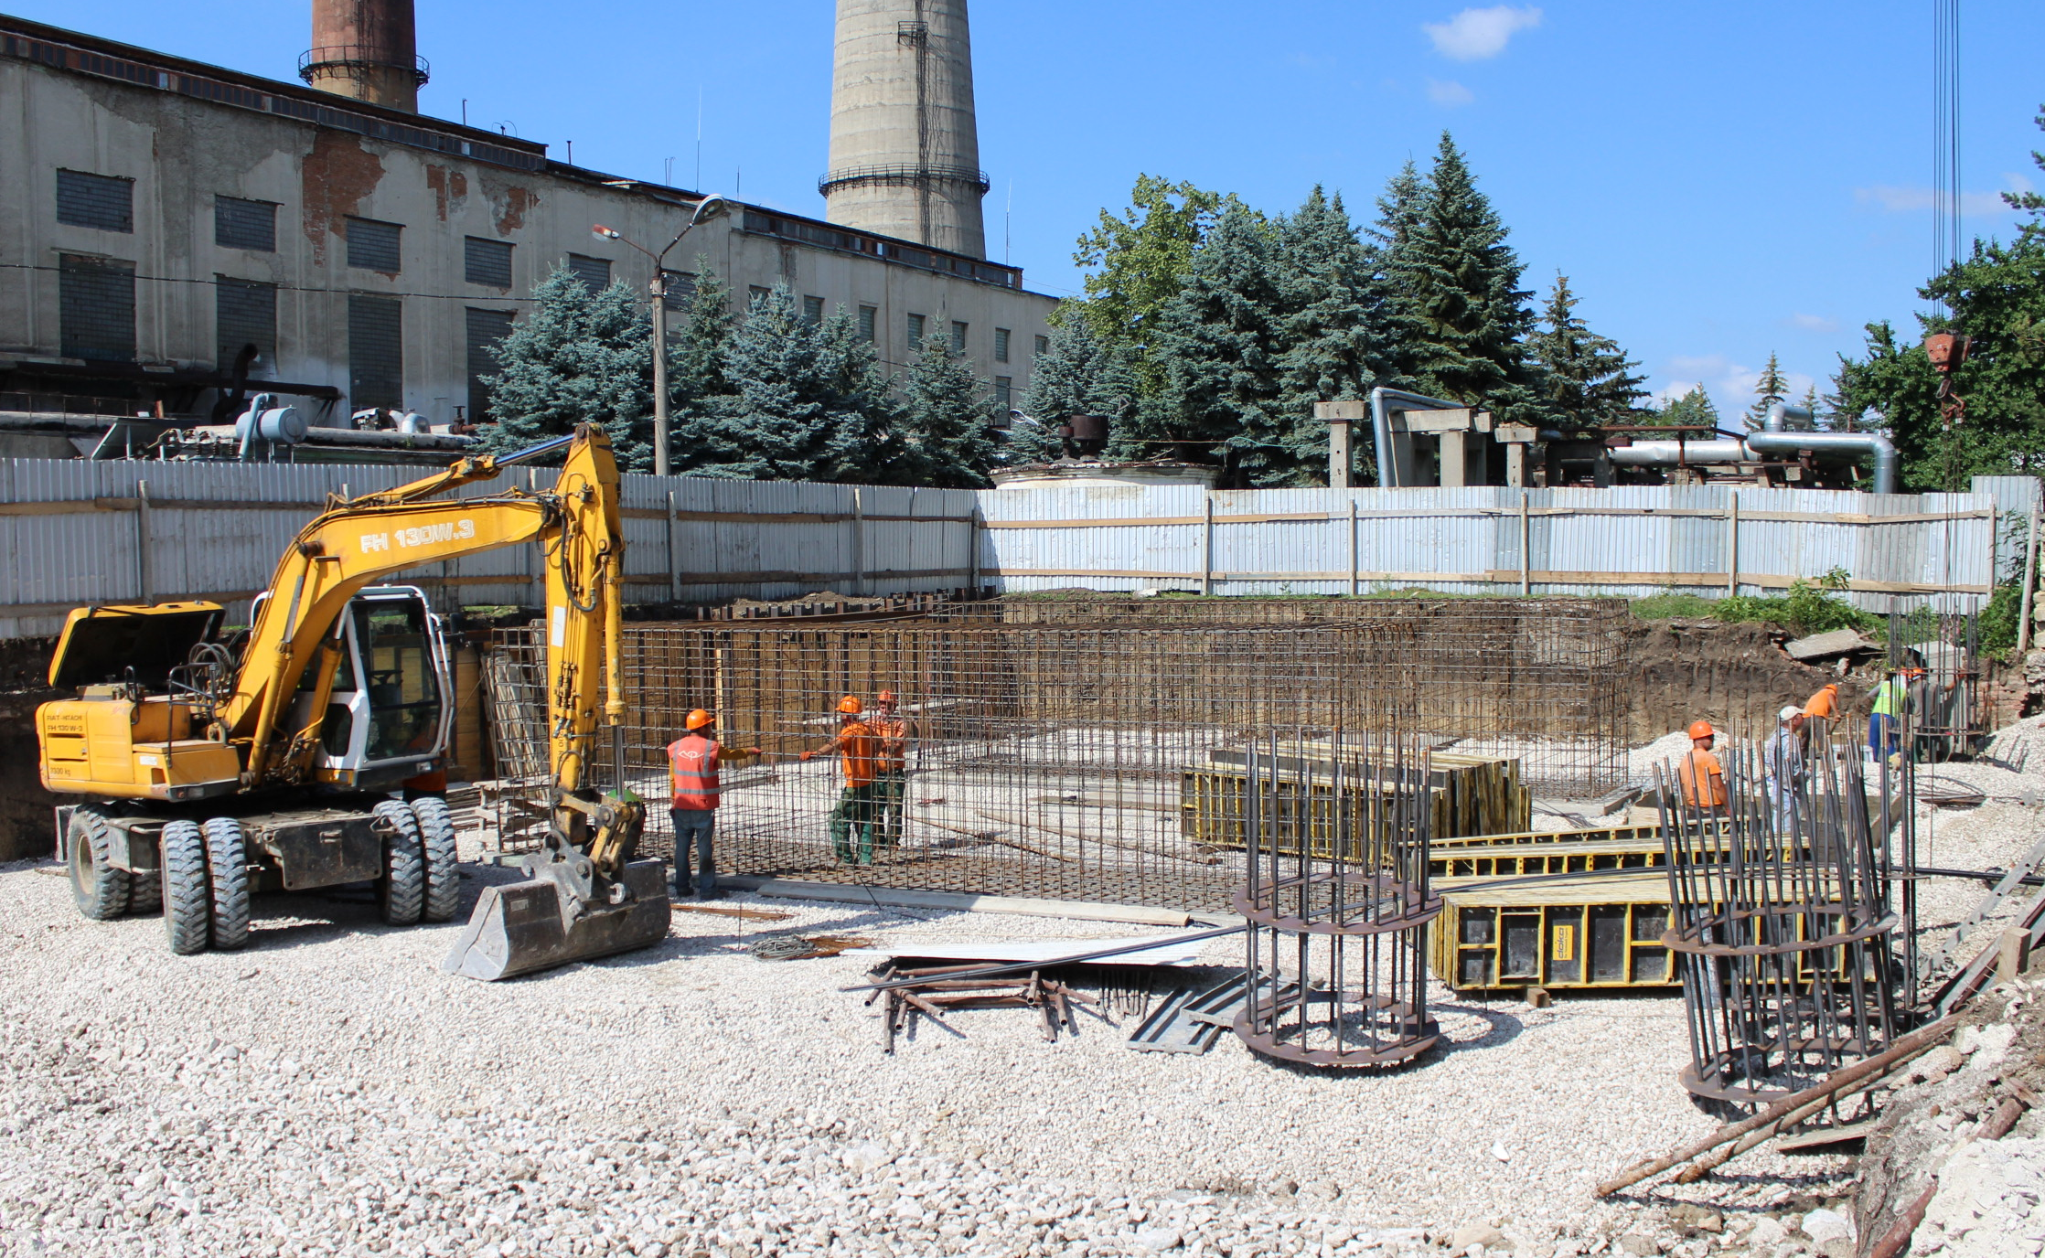
Centrala de producere în COGENERARE a energiei electrice și termice

Slide 8
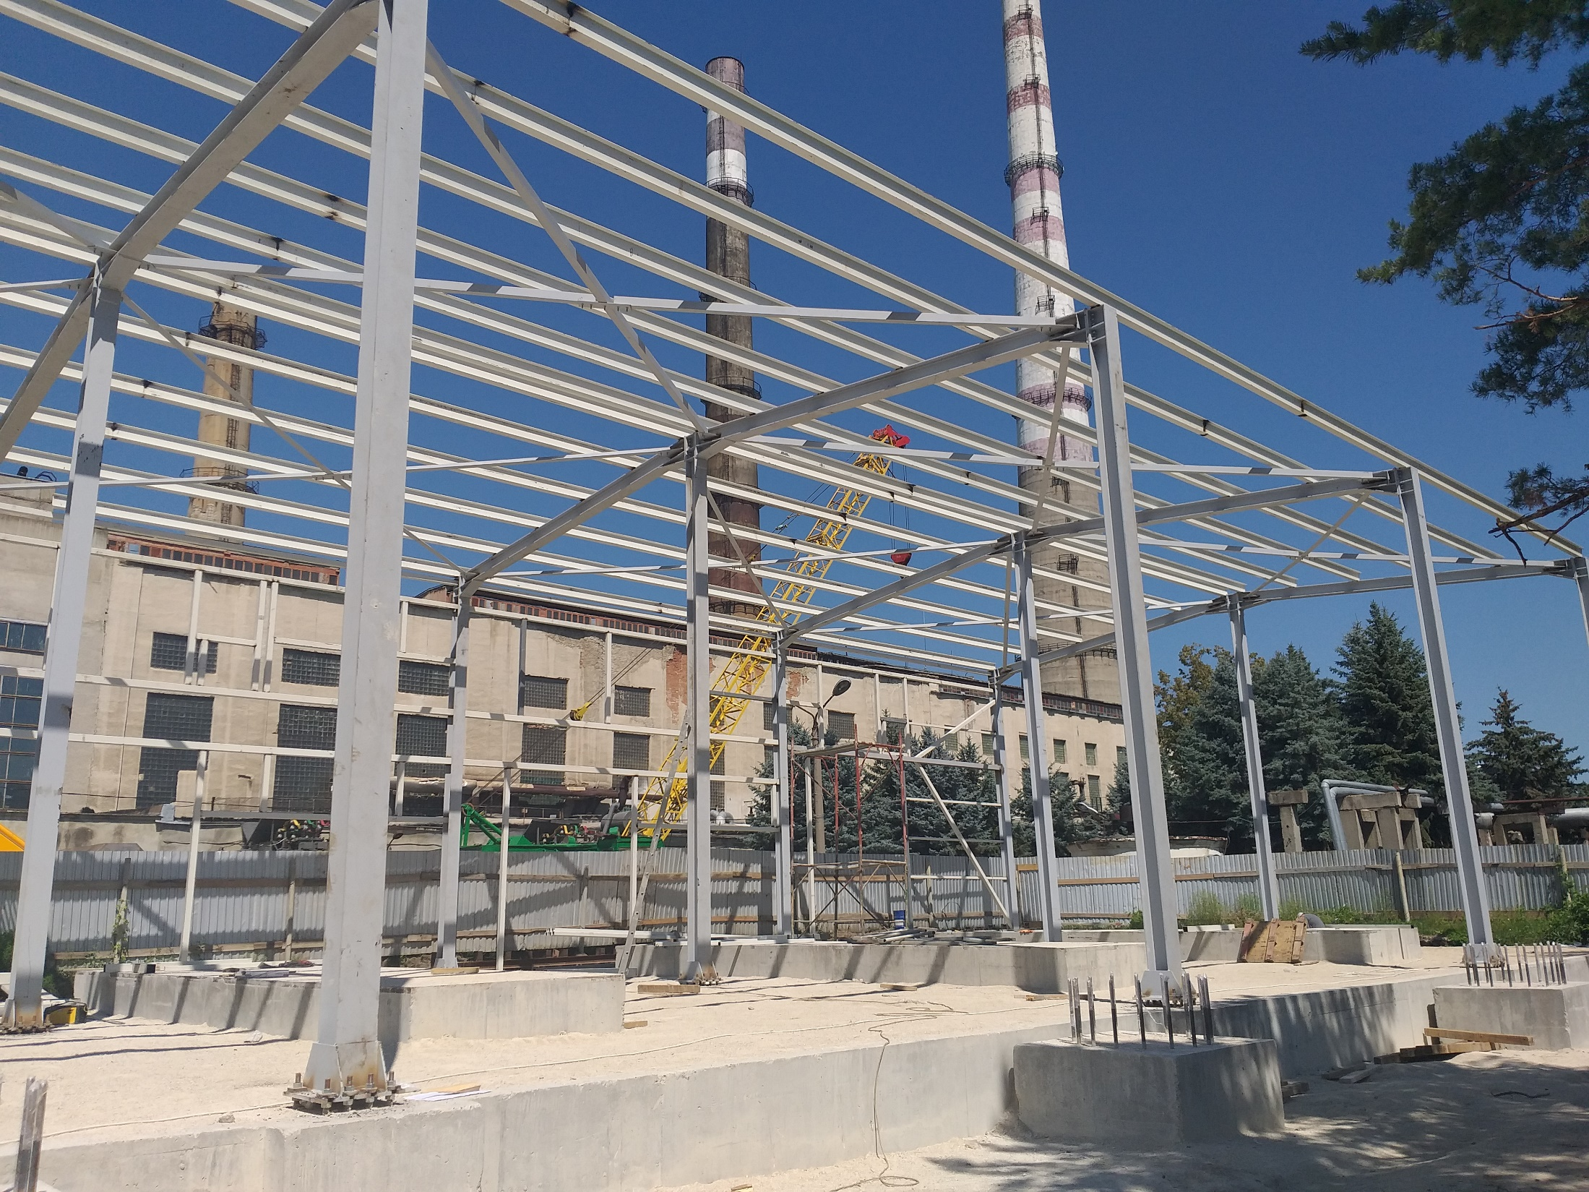

Slide 9
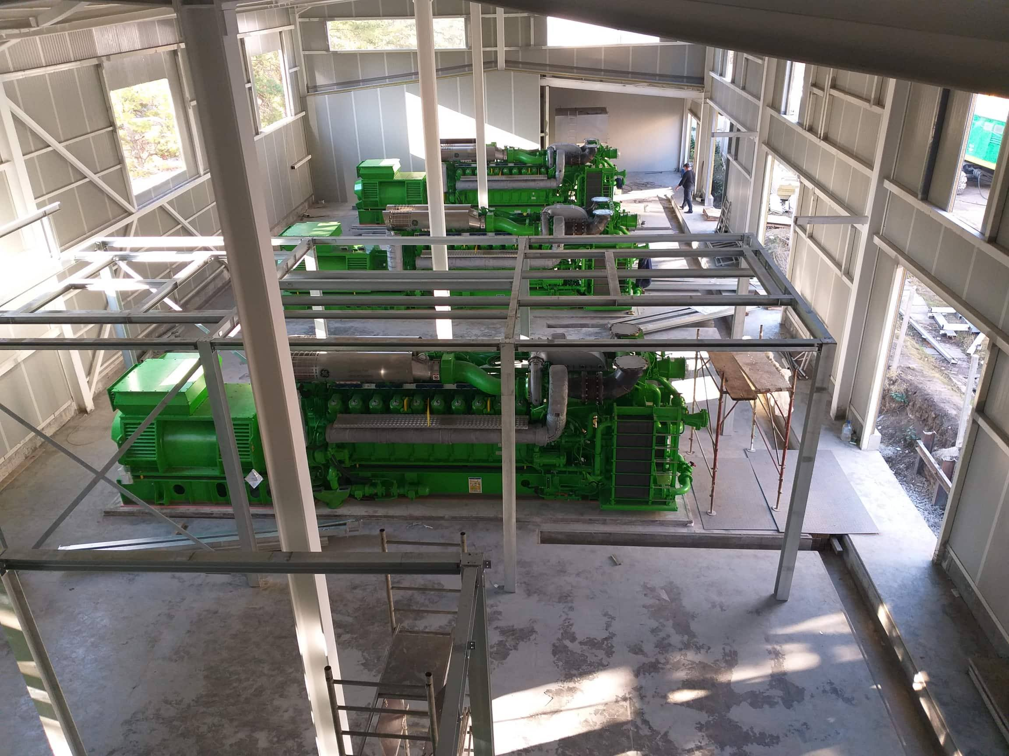

Slide 10
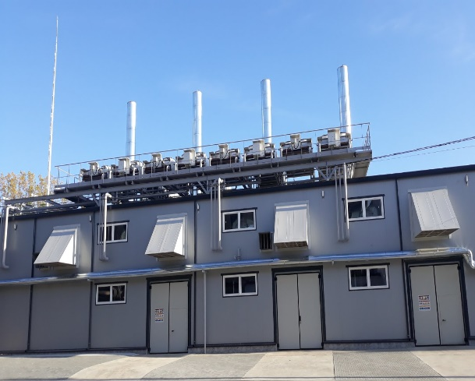

Slide 11
BENEFICII:
creștere în productivitate a energiei electrice cu aproximativ 60 %;
creșterea cantității de energie electrică generată la o unitate de energie termică produsă;
creșterea profitului brut;
flexibilitate în ajustare la sarcina termică;
reducerea consumului specific de combustibil și a cheltuielilor de operare;
reducerea emisiilor de CO2;

Slide 12
PARAMETRII de funcționare a stației noi în comparație cu stația veche (perioada de referință – noiembrie 2019)
 | Stația nouă | Stația veche
Modul de operare | automatizat | semiautomatizat
Numărul de persoane implicată în deservirea stației | 1 pe tură (patru angajați în total) | 12 oameni pe tură (48 de angajați în total)
Producere energie electrică (kWh) | 9 498 599 (mai mult cu 59,15% ) | 5 530 981
Producere energie termică (Gcal) | 7 254 | 18 788
Consum de gaze (mil. m3) | 2, 278 | 3,419
Gaz consumat la livrare energie electrică | 149.8 g/kWh (0,51 lei/kWh) | 341.4 g/kWh (1,17 lei/kWh)
Emisie specifică de CO₂ (kg/MWh) | 0,23 | 0,54
Consum propriu în procesul de producere (%) | 1,3 % | 33 %
Pierderi la transportarea energiei electrice | 28 mii kW (0,3%) | 125 mii kW (2,5%)

Slide 13
Estimări pe o perioadă de 30 de zile, reieșind din capacitatea de producere după punerea în funcțiune a stației în cogenerare noi (perioadă cu temperatură medie similară)
Nr. | Producere | Înainte de proiect (anul 2018) | După proiect (anul 2019) |  | Devieri (%)
1. | Energie electrică (kWh) | 9 307 000 | Total: 15 029 580 |  | 62%
 |  |  | Stația nouă 9 498 599 | Stația veche 5 530 981
2. | Energie termică (Gcal) | 27 000 | 26 042 |  | 958 Gcal (7,6%)
3. | Consum de gaze (m3) | 5,097 mii | 5,696 mii |  | 10,5 %
4. | Rentabilitate veniturilor din vânzări (profit brut / venit din vânzări * 100) | 12,9% | 16,8% |  | 3,9%

Slide 14
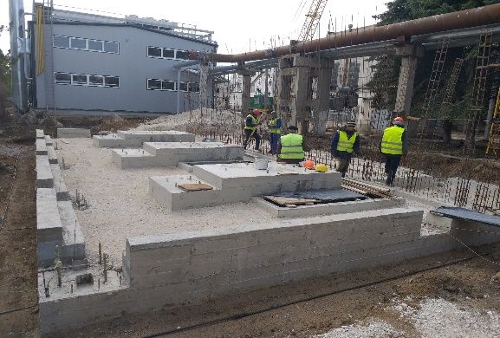
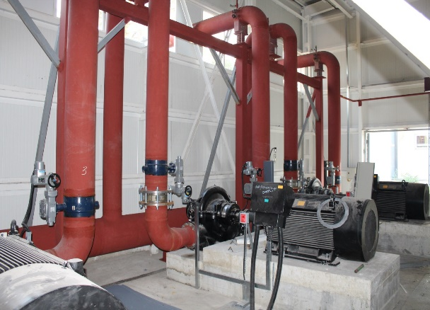
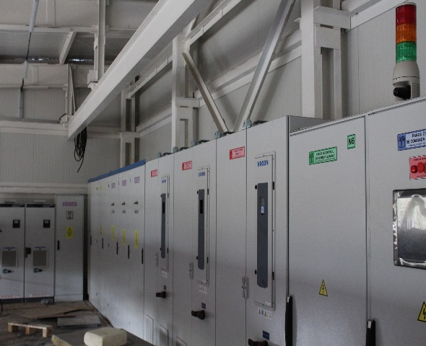
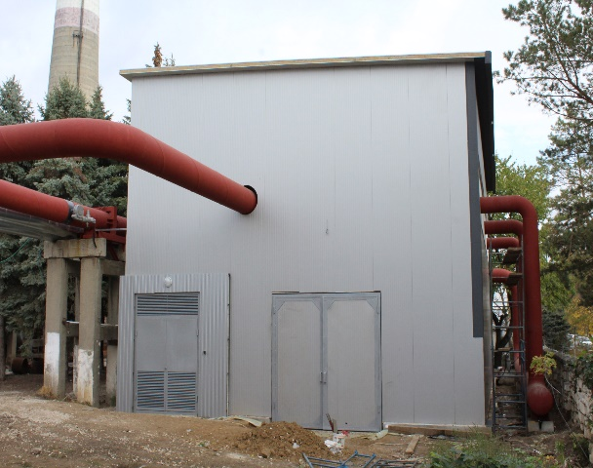
STAȚIA DE POMPARE a agentului termic
Beneficii:
reducere la consumul propriu de energie electrică și la costurile de operare;
ajustare automatizată la sarcina termică.

Slide 15
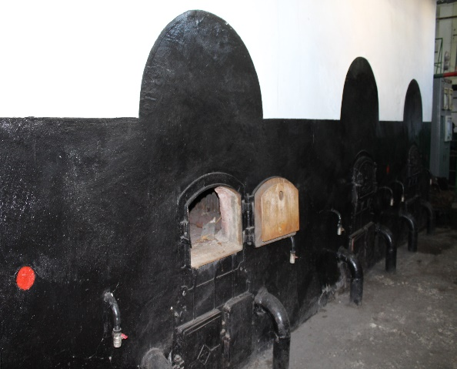
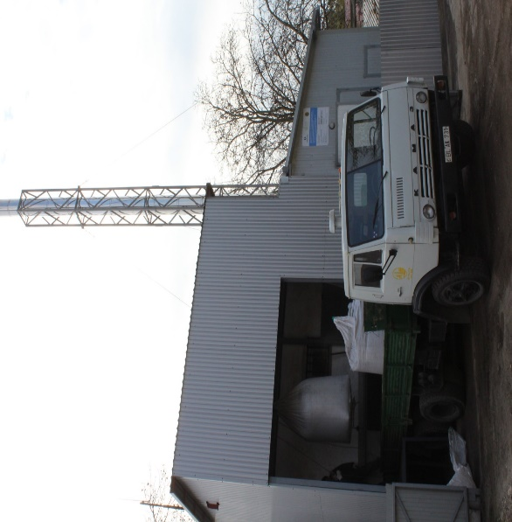
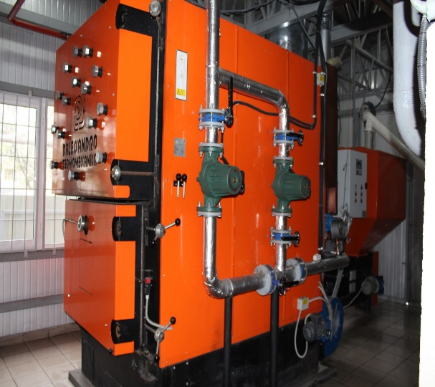
Instalarea cazanului de apă fierbinte cu funcționare pe BIO PELETE la CT Molodova
Beneficii:
reducere a poluării prin eliminarea consumului de cărbune;
utilizare de resurse regenerabile;
posibilitate de restabilire a serviciului de alimentare cu apă caldă.

Slide 16
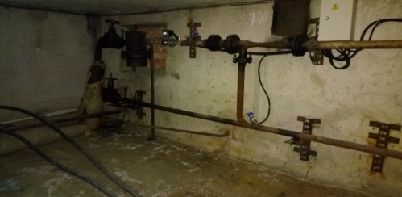
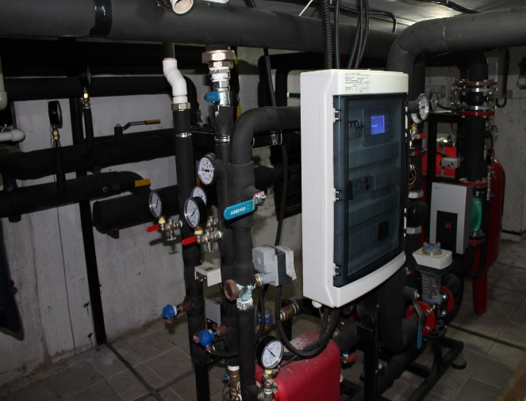
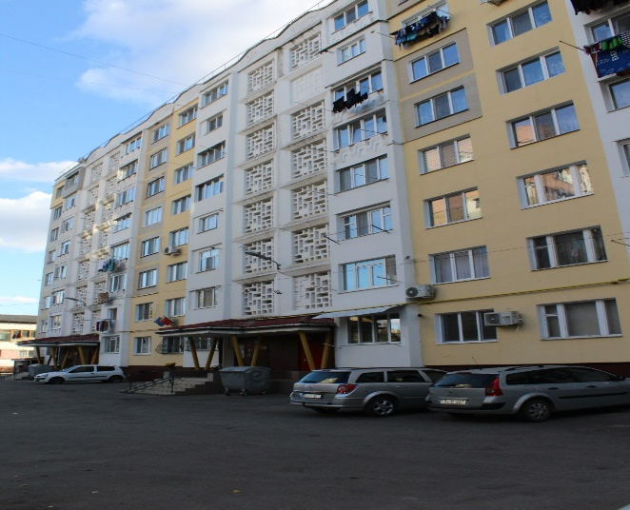
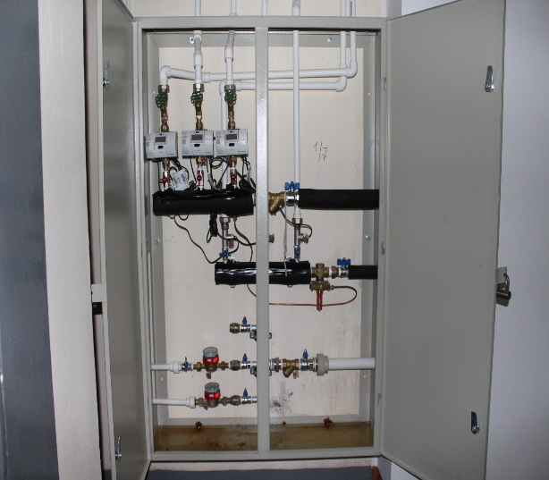
Instalarea a 169 puncte termice individuale
Beneficii:
Îmbunătățirea calității serviciilor prestate;
posibilitatea restabilirii serviciului de alimentare cu apă caldă;
posibilitatea implementării tehnologiei de distribuție pe orizontală a energiei termice.

Slide 17
PROIECT-PILOT str. Suceava, 14A

Slide 18
I ETAPĂ: Instalarea punctului termic individual și construirea sistemului de distribuție a agentului termic pe orizontală cu instalarea contoarelor individuale de energie termică și apă caldă

Slide 19
II ETAPĂ: Izolarea termică parțială a blocului (din 72 apartamente, 34 sunt izolate (48%))

Slide 20
Consumul de căldură și gaze naturale înainte și după implementarea proiectului de eficientizare energetică

Slide 21
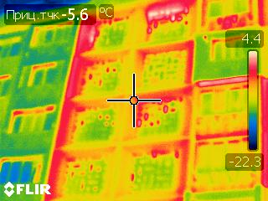
Imaginile făcute cu imagerul termic au arătat că cele mai mari scurgeri de căldură au loc prin zonele neizolate ale blocului

Slide 22
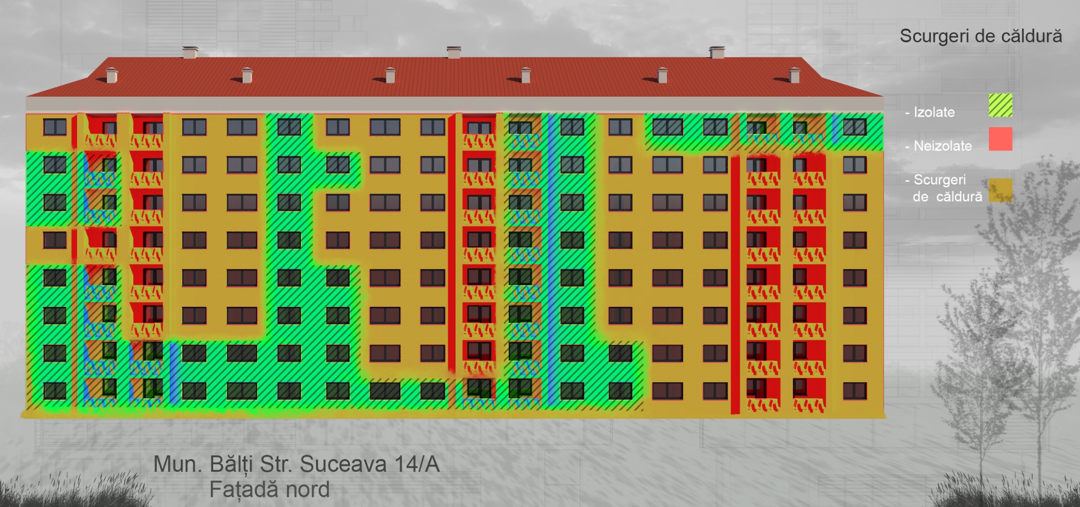

Slide 23
Consumul energiei termice în sezonul 2018-2019 în condițiile respectării sau nerespectării EFICIENȚEI ENERGETICE

Slide 24
Rezultate
În sezonul de încălzire 2018 - 2019 - costul mediu pe sezon la funcționarea NE a constituit 41,40 lei/m2, iar la funcționarea PTI - 37,34 lei/m2. În blocul de pe str. Suceava 14 A, unde lucrările s-au efectuat în complex costurile au fost și mai mici, constituind – 18,23lei/m2, chiar dacă procentul de deconectări este de 39,76.

Slide 25
Obiective de DEZVOLTARE
Modernizarea utilajelor existente de producere și implementarea tehnologiilor de ultimă generație;
Înlocuirea rețelelor termice uzate cu rețele moderne preizolate cu sisteme de monitorizare SCADA;
Asigurarea sarcinii pentru lucrul continuu a Centralei prin reconstrucția sistemelor de aprovizionare cu apă caldă;
Reorganizarea întreprinderii și implementarea sistemului integrat de management;
Transparență în activitate și deschidere spre dialog cu societatea și mass-media.

Slide 26
Cu această ocazie aducem sincere mulțumiri tuturor partenerilor noștri de dezvoltare: Guvernul Republicii Moldova, Banca Europeană pentru Reconstrucţie şi Dezvoltare (BERD), Fondului Parteneriatului Europei de Est pentru Eficienţă Energetică şi Mediu (E5P) și nu în ultimul rând întreprinderii Termoelectrica cu care avem o frumoasă relație de colaborare.

Slide 27
Vă mulțumim pentru atenție!

